Slide 1
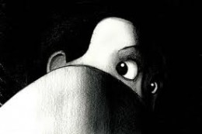
Waarom ben je bang? Ben je soms ook voor jezelf op de vlucht?

Slide 2
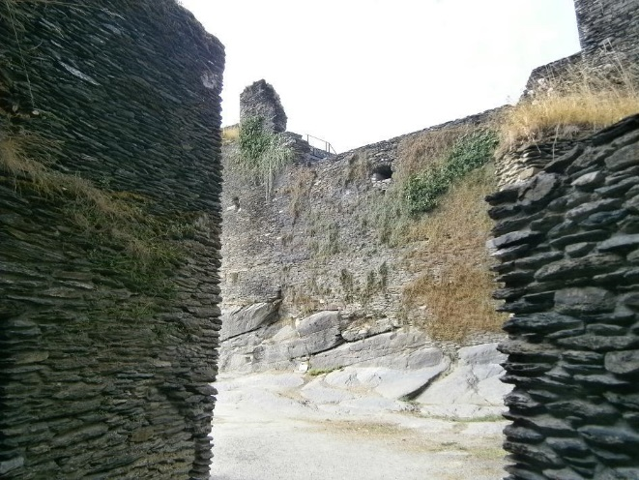
Wat zal er gebeuren als je wegvlucht en jezelf steeds meer isoleert van anderen?

Slide 3
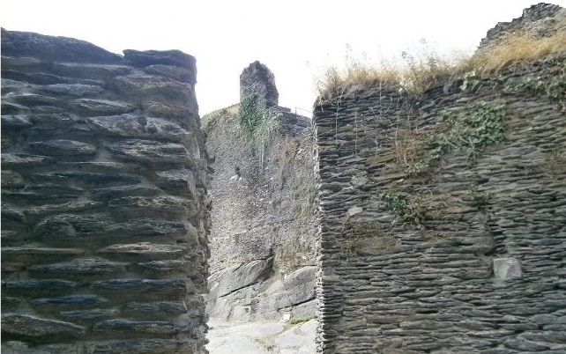
Dan zullen de muren van angstige, depressieve gedachten zich steeds verder toesluiten in het naar binnen gekeerde leven

Slide 4
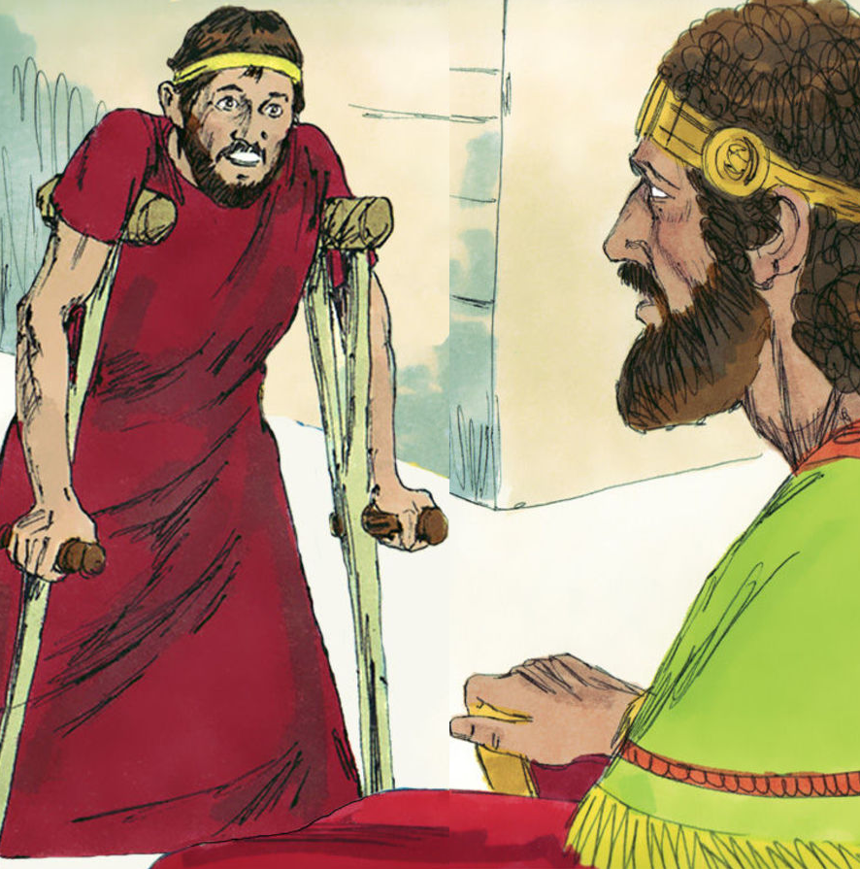
Hoe de angst kan worden overwonnen zie je in de geschiedenis van David en Mefiboseth in 2 Samuël 9. De gehandicapte zoon van Jonathan en kleinzoon van koning Saul leefde in angst voor David, de nieuwe koning van Israël. Waarom hoefde hij niet bang te zijn voor David?

Slide 5
Mefiboseth werd als vijfjarige door zijn verzorgster opgepakt om dreigend gevaar te ontvluchten, maar zij liet hem in de haastige paniek vallen. (2 Sam 4:4). Hij raakte daardoor verlamd aan beide voeten. Vanaf dat moment hield hij zich schuil in het verre oord ‘Lodebar’ ( in Het Hebreeuwse ‘een ding van niets’.) Hij hoefde echter niet bang te zijn voor David. Zo kun je jezelf ook verbergen voor God, Die je zoekt…

Slide 6
Voorbeeld van jongen die een mailadres had met mug10@hotmail... Waarom? Hij was gepest, maar wist zich daarna geliefd.
Mefiboseth zag zichzelf als een dode hond - dat was voor hem zijn identiteit. Kun je jezelf nog waardelozer voelen? Hoe zie jij jezelf? En wat denk je nog te kunnen bereiken?

Slide 7
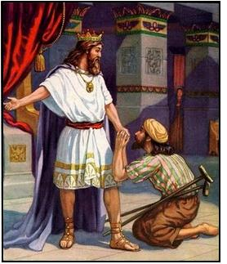
Lodebar was een zeer dor land, een Borderland. Koning David liet Mefiboseth uit dat verre grensgebied halen, omdat hij hem zoveel waard was…

Slide 8
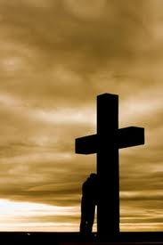
Schuil bij het kruis gelovig bij Jezus. Samen met Hem ben je pas echt waardevol.
David wilde goed doen aan de zoon van zijn gesneuvelde vriend Jonathan, waarmee hij een verbond had gesloten.
In het Evangelie zien we dat God ons goed wil doen omwille van Zijn Zoon Jezus, Die stierf om onze zonden aan het kruis, om onwaardige gelovigen in liefde te kunnen ontvangen…

Slide 9
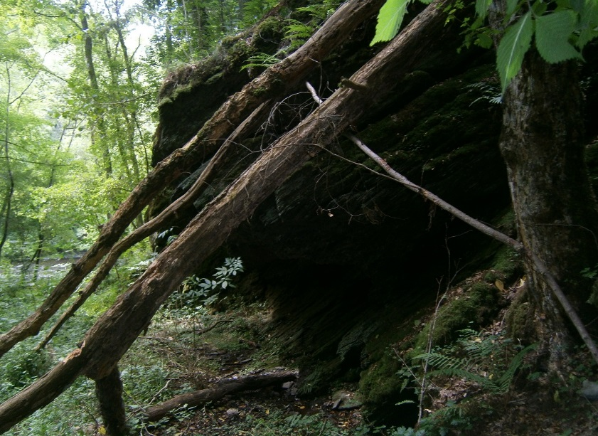
Kom uit de donkere plaats van jouw Lodebar, waar je angstig weg- schuilt.

Slide 10
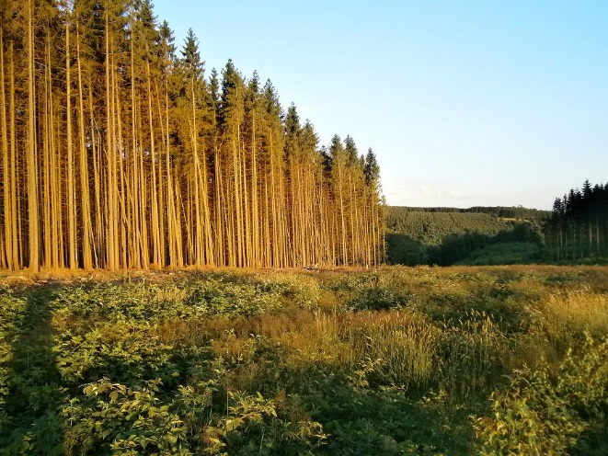
Kom uit het verwarde bos van je denken tot Jezus, het Licht der wereld.

Slide 11
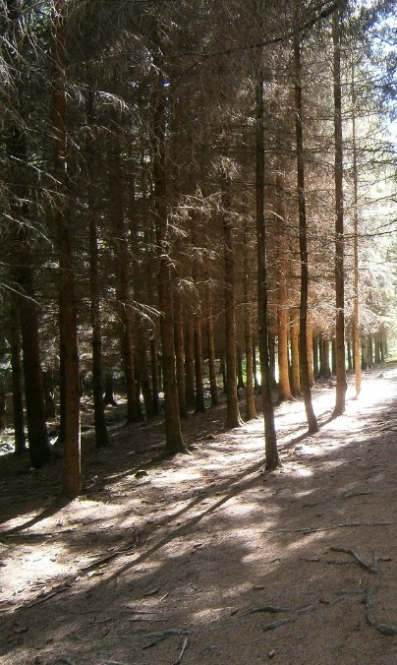
God is liefde (1 Joh.4:8) We lezen in 1 Joh.4:18: ‘Er is in de liefde geen angst, maar de volkomen liefde werpt de vrees uit.’ In 1 Joh.4:19 wordt gesteld: ‘Wij hebben Hem lief, omdat Hij ons eerst liefgehad heeft.’

Slide 12
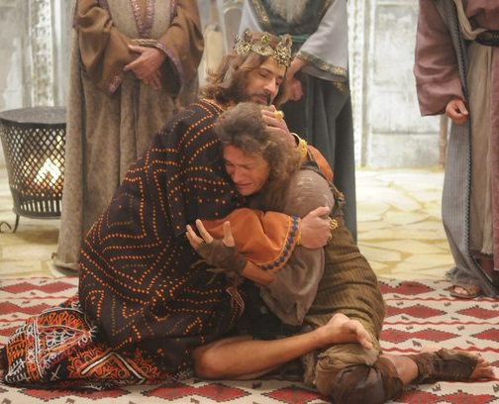
Hier zie je uitgebeeld hoe David Mefiboseth hartelijk ontvangt. Denk hierbij aan de liefde van Koning Jezus tot een gelovige.

Slide 13
Door het geloof
kunnen we ook onze identiteit
in Jezus Christus ontdekken.
Als we door het geloof bij Jezus horen
worden we volgens Efeze 3:6
‘begenadigd en aanvaard in de Geliefde’
(In de King James Vertaling:
‘Accepted in the Beloved’)

Slide 14
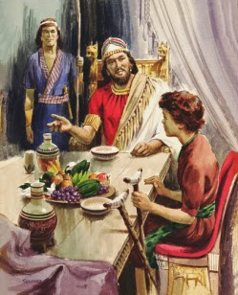
David wilde hem genade en liefde bewijzen, en hem aan zijn tafel hebben, samen met zijn helden. Welke heldendaad had hij met zijn verlamde benen kunnen doen voor David? Wat zag David in hem? Wat ziet God in je als je gelooft?

Slide 15
Heb je de Geest van adoptie al ontvangen?
We lezen in Rom.8:15-16:
‘Want u hebt niet de Geest van slavernij ontvangen, die opnieuw tot angst leidt,
maar u hebt de Geest van aanneming tot kinderen ontvangen,
door Wie wij roepen: Abba, Vader!
De Geest Zelf getuigt met onze geest
dat wij kinderen van God zijn.’

